Slide 1
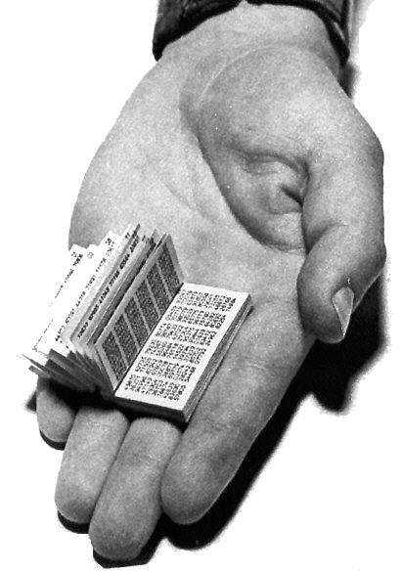
05 - One-Time Pad,
Cipher yang Tidak Dapat Dipecahkan
(Unbreakable Cipher)
Bahan kuliah IF4020 Kriptografi
Oleh: Rinaldi Munir
Program Studi Teknik Informatika
Sekolah Teknik Elektro dan Informatika
Institut Teknologi Bandung
2024

Slide 2
Pendahuluan
Unbreakable cipher merupakan klaim yang dibuat oleh kriptografer terhadap algoritma kriptografi yang dirancangnya.
Namun, kebanyakan algoritma yang sudah pernah dibuat orang adalah breakable cipher.
Caesar Cipher, Vigenere Cipher , Playfair Cipher, Affine Cipher, Enigma Cipher, Hill Cipher, dll sudah kadaluarsa karena breakable cipher.

Slide 3
Apakah unbreakable cipher memang benar-benar ada?
Jawaban: ada!
Apa syarat sebuah cipher disebut unbreakable cipher?
Jawaban:
1. Kunci harus benar-benar acak (trully random).
2. Panjang kunci = panjang plainteks
3. Kunci hanya boleh digunakan sekali, tidak boleh digunakan ulang untuk
mengenkripisi pesan yanglain
Acak artinya tidak dapat diprediksi nilainya dan tidak dapat diulang pembangkitannya
Akibat 1 dan 2: plainteks yang sama tidak selalu menghasilkan cipherteks yang sama

Slide 4
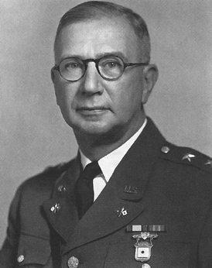
One-Time Pad (OTP)
Satu-satunya algoritma kriptografi sempurna aman (perfect secrecy) sehingga tidak dapat dipecahkan adalah one-time pad (OTP).
OTP ditemukan pada tahun 1917 oleh Major Joseph Mauborgne →
OTP mengatasi kelemahan pada Vigenere Cipher. Vigenere Cipher mengulang penggunaan kunci secara periodik → mudah ditemukan dengan metode Kasiski.
Pada OTP, panjang kunci = panjang plainteks
Plainteks: otpadalahcipheryangtidakbisadipecahkan
Kunci: trjkdndkdwerylgrgdkopcegyhbdwjbtrfhgvk

Slide 5
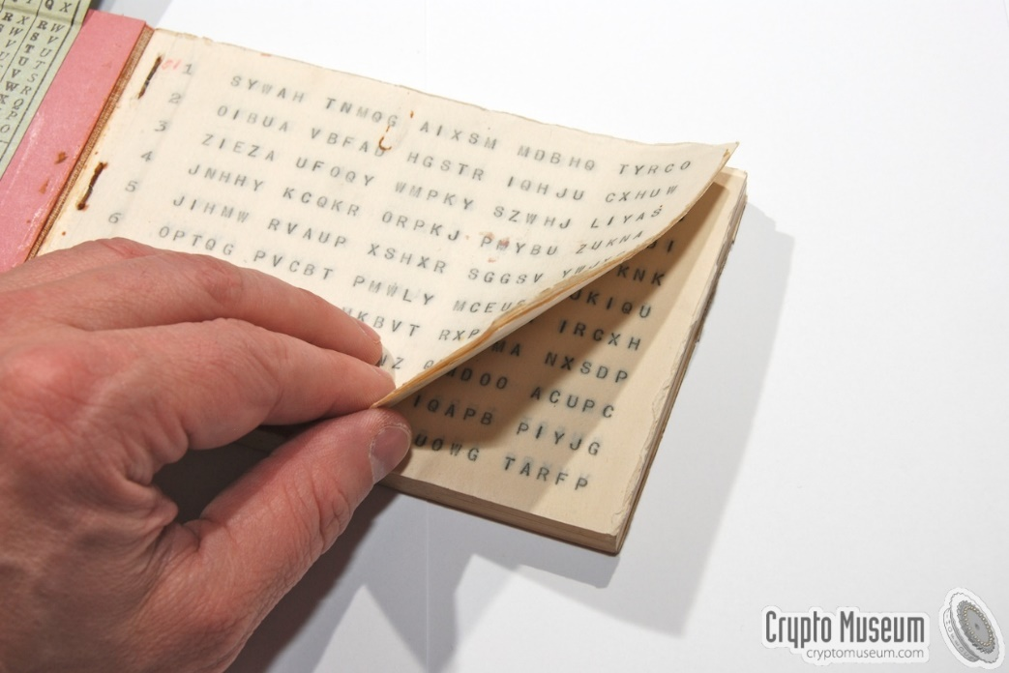
One-time pad (pad = kertas bloknot) berisi deretan huruf-huruf kunci yang dibangkitkan secara acak.
Sumber: https://www.cryptomuseum.com/crypto/otp/index.htm

Slide 6


Slide 7
Pengirim dan penerima pesan memiliki salinan (copy) pad yang sama.
Satu pad hanya digunakan sekali (one-time) saja untuk mengenkripsi pesan
→ itulah mengapa dinamakan one-time pad.
Sekali pad telah digunakan, ia dihancurkan supaya tidak dipakai kembali untuk mengenkripsi pesan yang lain
→ menyulitkan kriptanalisis

Slide 8
Plainteks: otpadalahcipheryangtidakbisadipecahkan
Kunci: trjkdndkdwerylgrgdkopcegyhbdwjbtrfhgvk
Cipherteks: HKYKGNOKKYMGFPXPGQQHXFEQZPTDZRQXTFOQVX
Aturan enkripsi dan dekripsi yang digunakan persis sama seperti pada Vigenere Cipher, bedanya tidak ada perulangan kunci secara periodik.
Enkripsi: c_{i} = (p_{i} + k_{i}) mod 26
Contoh: c₂ = (t + r) mod 26 = (19 + 17) mod 26 = 36 mod 26 = 10 = ‘K’
Dekripsi: p_{i} = (c_{i} – k_{i}) mod 26
Contoh: p₂ = (K – t ) mod 26 = (10 – 17) mod 26 = –7 mod 26 = 19 = ‘t’

Slide 9
Contoh 1:
Plainteks: onetimepad
Kunci: tbfrgfarfm
Misalkan A = 0, B = 1, …, Z = 25.
cipherteks: HOJKOREGHP
yang dalam hal ini diperoleh sebagai berikut:
(o + T) mod 26 = H
(n + B) mod 26 = O
(e + F) mod 26 = J, dst

Slide 10
Contoh 2:
Plainteks: nantimalamsayatunggukamudidepanwarungkopi
Kunci: gtrskncvbrwpoatqljfmxtrpjsrzolfhtbmaedpvy
Cipherteks: TTELSZCGBDOPMAMKYPLGHTDJMAUDDLSDTSGNKNDKG

Slide 11
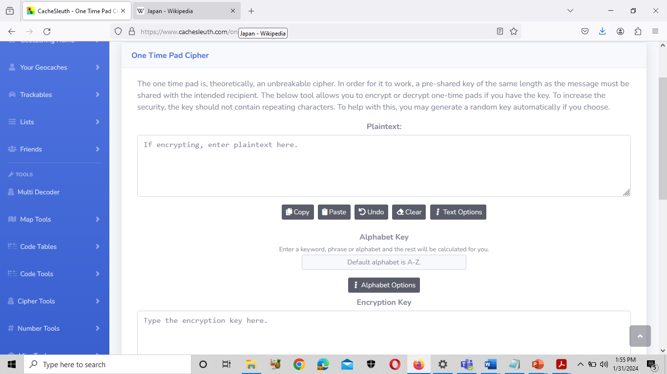
Demo One Time Pad Onlie
https://www.cachesleuth.com/onetimepad.html

Slide 12
Kunci untuk OTP harus seluruhnya acak dan sepanjang pesan.
Bagaimana jika kunci diambil dari teks yang panjang (misalnya tulisan di dalam novel, buku, berita, dan sebagainya)?
- ini bukan lagi OTP (sebab tulisan di buku/novel/berita bukan acak)
- tidak menghasilkan perfect secrecy
- dapat dipecahkan
Kunci di dalam OTP hanya dipakai sekali dan tidak pernah digunakan kembali. Bagaimana jika kunci dipakai untuk kedua kalinya?
- ia bukan lagi one-time pad, tetapi two-time pad
- tidak aman

Slide 13
OTP ini tidak dapat dipecahkan karena:
1. Kunci acak + plainteks yang tidak acak = cipherteks yang
seluruhnya acak.
2. Hanya terdapat satu kunci yang memetakan plainteks ke
cipherteks, begitu juga sebaliknya.
Mendekripsi cipherteks dengan beberapa kunci berbeda dapat
menghasilkan plainteks yang bermakna, sehingga kriptanalis
kesulitan menentukan plainteks mana yang benar.
Enkripsi: c_{i} = (p_{i} + k_{i}) mod 26
Dekripsi: p_{i} = (c_{i} – k_{i}) mod 26

Slide 14
Contoh 3: Misalkan kriptanalis mencoba kunci LMCCAWAAZD
untuk mendekripsi cipherteks HOJKOREGHP
Plainteks yang dihasilkan: SALMONEGGS
Bila ia mencoba kunci: ZDVUZOEYEO
Plainteks yang dihasilkan: GREENFIELD
Kriptanalis: ??????? (bingung sendiri ☺ )
Contoh ini menunjukkan bahwa untuk sembarang plainteks dan cipherteks hanya ada satu kunci yang memetakannya satu sama lain.

Slide 15
Sebagai latihan, misalkan diberikan sebuah cipherteks:
TLCYKUMGDFAWTZVOYKLENSZZHYZRW
temukan kunci yang menghasilkan plainteks:
mr johnson left his house last night
lalu temukan kunci lain yang menghasilkan plainteks
i saw the mysterious plane behind me

Slide 16
Perfect Secrecy
Perfect secrecy: Cipherteks tidak menyediakan informasi apapun tentang plainteks maupun kunci.
Pada tahun 1949, Claude Shannon dari Laboratorium Bell membuktikan bahwa OTP memiliki perfect secrecy.
Pembuktian dari Shannon adalah sebagai berikut:
Tiap karakter pada kunci yang trully random diasumsikan dipilih secara independen (independen dari plainteks atau cipherteks)
Misalkan x adalah plainteks, dan misalkan r adalah karakter yang berkoresponden dengan karakter kunci.
Cipherteks y = (x + r) mod 26 adalah karakter yang acak, sehingga x tidak dapat diprediksi dari y. qed
Claude Shannon

Slide 17
Kelemahan OTP
Meskipun OTP menawarkan keamanan yang sempurna, tetapi ia tidak umum digunakan dalam aplikasi praktis (aplikasi komersil maupun aplikasi lainnya).
Alasan:
1. Tidak sangkil, karena panjang kunci = panjang pesan.
Makin panjang pesan, makin besar ukuran kuncinya. Butuh komputasi yang
berat untuk membangkitkan milyaran karakter-karakater yang benar-benar
acak.
2. Karena kunci dibangkitkan secara acak, maka ‘tidak mungkin’ pengirim
dan penerima membangkitkan kunci yang sama secara bersamaan.

Slide 18
Untuk menggunakan OTP, pengirim dan penerima harus menyepakati kunci yang digunakan, kunci harus sepanjang pesan.
Hal ini sulit dilakukan secara praktek.
OTP hanya dapat digunakan jika tersedia saluran komunikasi kedua yang sangat aman untuk mengirim kunci.
Saluran kedua ini tidak boleh sama dengan saluran untuk mengirim pesan.
Saluran kedua ini umumnya lambat dan mahal (misalnya lewat jalur darat, memakai kurir terpercaya dan tidak bisa dikenali).
Atau, kunci dikirim pada saluran yang sama dengan saluran pengiriman pesan tetapi pada waktu yang berbeda dengan pengiriman pesan.

Slide 19
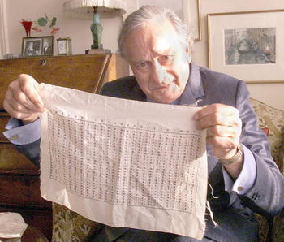
OTP digunakan oleh mata-mata (spy) selama Perang Dunia II
Pejabat eksekutif operasi khusus dari Inggris memperlihatkan syal yang bertuliskan kunci OTP selama PD II
Sumber: John H Reif, History of Computing,
Duke University

Slide 20
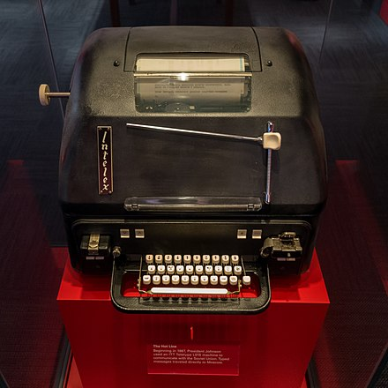
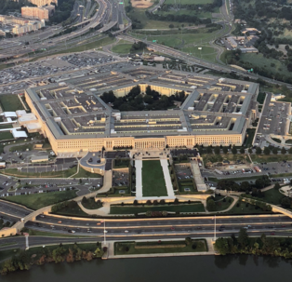
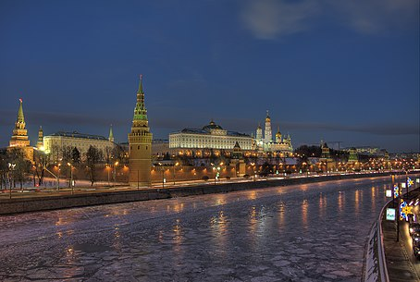
Penggunaan OTP pada perang dingin antara AS dan Uni Soviet
The Moscow–Washington hotline [1963]:
Komunikasi antara AS dan Uni Soviet menggunakan hotline komunikasi langsung antara pemimpin AS dan Uni Soviet.
Hotline difasilitasi dengan peralatan OTP yang bernama ITT Intelex Teletype L015
ITT Intelex Teletype dikembangkan setelah krisis rudal Cuba untuk menghindari perang nuklir
ITT Intelex Teletype mengenkripsi pesan menggunakan OTP
  Kunci one-time pad disimpan di dalam pita magnetic yang diterbangkan antara Washington DC dan Moscow.
ITT Intelex Teletype L015 used for original Moscow–Washington hotline
(Lyndon Baines Johnson Library and Museum)
Sumber: John H Reif, History of Computing, Duke University
The Pentagon in Arlington County, Virginia, U.S.
Kremlin in Moscow, Russia

Slide 21
As a practical person, I've observed that one-time pads are theoretically unbreakable, but practically very weak. By contrast, conventional ciphers are theoretically breakable, but practically strong." - Steve Bellovin

